Slide 1
Belle II実験への応用を目指した 崩壊点検出器：PIXOR1の性能評価
東北大学大学院
素粒子実験研究室 M1 篠田直幸

Slide 2
目次
イントロ
SOI検出器
Belle II実験
PIXOR1の性能評価試験
まとめと今後の予定

Slide 3
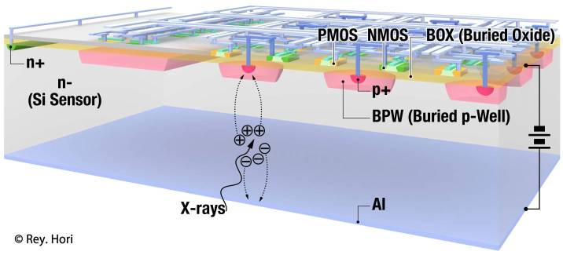
SOI(Silicon On Insulator)PIXel検出器
放射線検出の高分解能、集積回路の高機能を併せ持つ 優れた半導体検出器
金属ビア
Circuit
40nm
BOX
200nm
Si
50~725μm
BOX(Buried Oxide)によるセンサー層と回路層の絶縁
・SOI検出器の特徴
モノリシック型検出器
読み出し回路がSOI CMOS
・メリット 低物質量
処理の高速化
低寄生容量
etc
Notes:
ウエハー750マイクロからどれだけ研磨するかにより、センサー部の厚さが決まる
SOI検出器・・SOI基板のサブストレート層をセンサー層として利用
・荷電粒子の入射で生じた電離電荷を電場でドリフトして電極にて回収

Slide 4
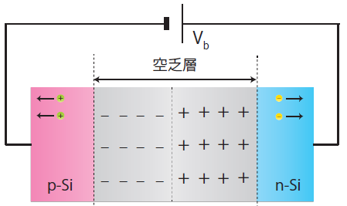
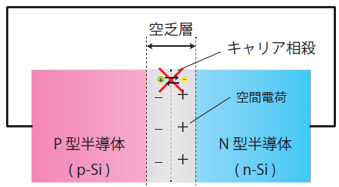
半導体検出器
原理：半導体センサーにおいて放射線の電離電荷を電場の ドリフトにより電極に回収し、電気信号として認識
半導体センサー：n型半導体（価電子がキャリア）、p型半導体（ホールがキャリア） の接合により形成
-
+
逆バイアス 電圧の印加
・空乏層（電荷運搬の担い手がいない。 荷電粒子の検出領域） の生成
・空乏層の拡大により、 荷電粒子の検出効率がアップ

Slide 5
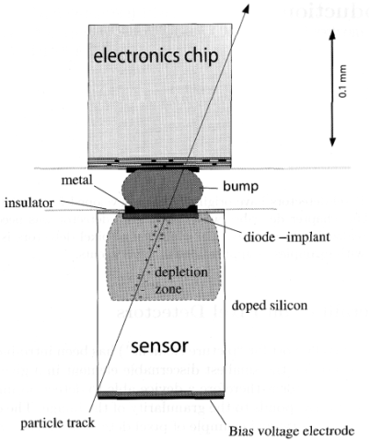
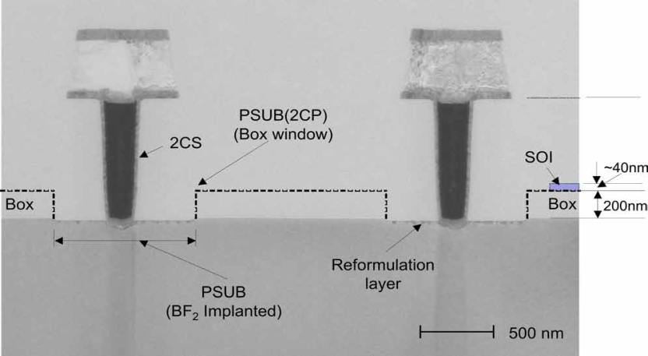
SOI検出器のメリット①：モノリシック型
センサーと読み出し回路の接続
金属ビア
読み出し回路
読み出し回路
センサー層
センサー層
ハイブリッド型（現在の主流）
モノリシック型
○物質量の低下 （センサー層の薄化）
粒子情報の損失を防ぐ
○センサー寄生容量の低下、ピクセルサイズの制限の緩和 （金属バンプを介さない）
S/Nが良くなる、高分解能化が可能
Notes:
ハイブリッド型：１、金属バンプによる位置分解能の制限
２、金属バンプを介してコンタクトを取っているので寄生容量が発生 ３、物質量（センサー・回路基板の厚さが大＋金属バンプ）

Slide 6
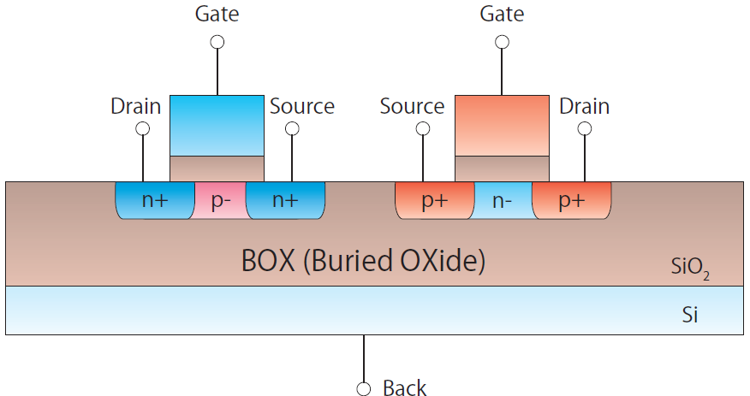
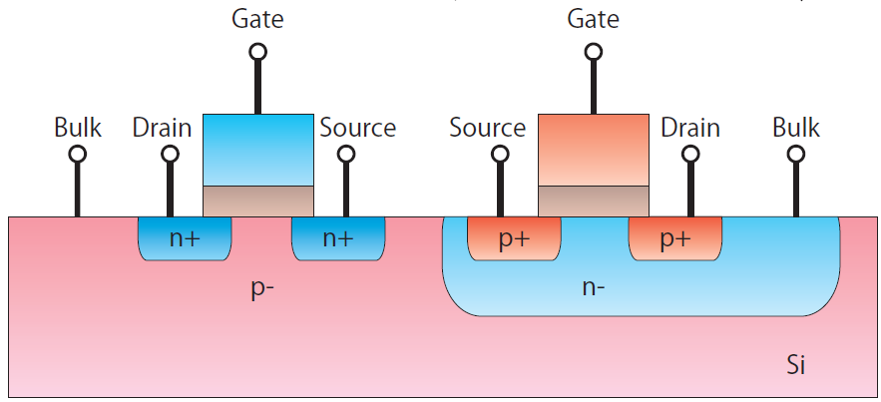
SOI検出器のメリット②：SOI CMOS
絶縁層（SiO₂）の導入
SOI CMOS
Bulk CMOS
絶縁層
回路素子間のリーク電流減少 → ○トランジスタ密度の高集積化、 低消費電力
素子間の寄生容量の減少 → ○高速動作（閾値到達時間が早い）
SOI CMOSの動作閾値の温度依存無 → ○低温～高温での動作可能
Notes:
Bulk CMOSと比べ、同じトランジスタ間の距離あたりに流れるリーク電流が減少。
そのため、SOI CMOSにおいて近づけられる最少距離が短くなる→より多くのトランジスタを搭載できる
単発の放射線入射によるダメージ耐性の向上。ただし、長期的な放射線の蓄積には弱い。

Slide 7
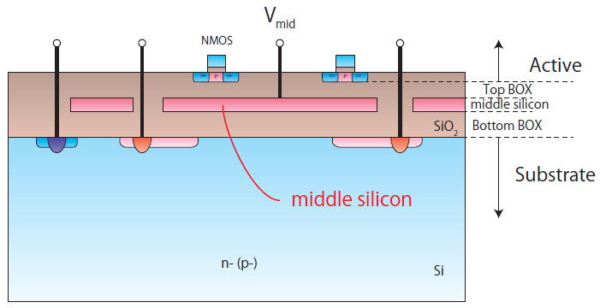
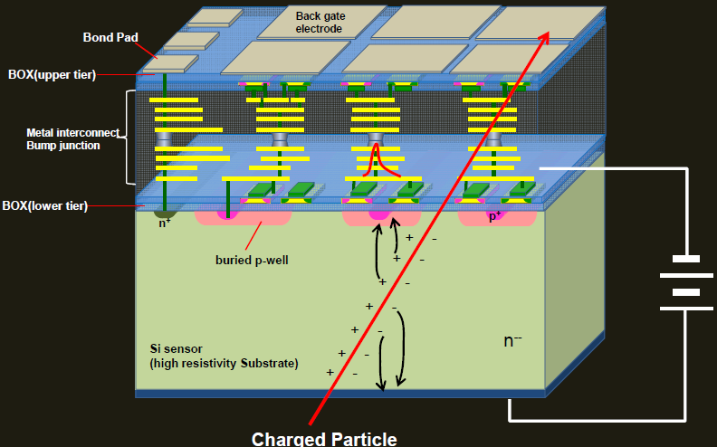
SOI(Silicon On Insulator)PIXel検出器
参加研究機関
高エネルギー加速器研究機構、東北大学、京都大学、 筑波大学、東京大学、大阪大学、京都教育大学、JAXA、ISAS 理研、産総研、核融合研、 ラピスセミコンダクタ、リガク、T-micro、etc
SOI技術の応用
Double SOI・・・放射線蓄積ダメージを解決
（トランジスタの閾値電圧変化を防ぐ）
3D Chip ・・・集積回路の積み重ねによる、信号処理能力の 増強（トランジスタ縮小化の限界を解消）
3D PIXel Detector
Double SOI
Double SOI
3D Pixel Detector

Slide 8
崩壊点検出器への応用
e⁻ : 7Gev
要求性能 | SOI検出器との相性
高い位置分解能 | ○ SOI CMOSの導入 ： 有感面積を細かく区切れる
低い占有率 | ○ 空間的：ピクセルサイズの縮小化が可能 時間的：チップ-on-センサー方式による各ピクセル 同時読み出し処理が可能
高速読み出し | ○ 寄生容量の大幅な低下
低物質量 | ○ モノリシック構造によりセンサー薄型化可能
放射線耐性 | △（→○） 放射線蓄積に弱い→対策が可能
Belle II崩壊点検出器 への導入を目標
e⁺ : 4Gev
SOI検出器は崩壊点検出器に最適！
Belle II SVD最内層へのインストールを目指す
Notes:
低い占有率：プロセス（トランジスタ作成）の段階で小さく出来る＋SOI技術（金属バンプがない）
時間的：これまで、イベントごとに全ピクセルを順々に読み出し→読み出しに時間がかかる
高速読み出し：Hit判定が素早く出来る

Slide 9
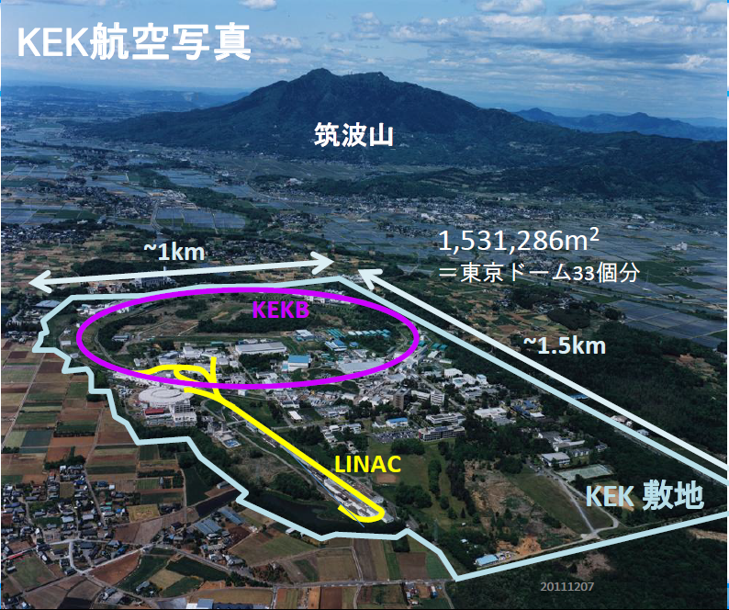
この辺りで研究を行っています

Slide 10
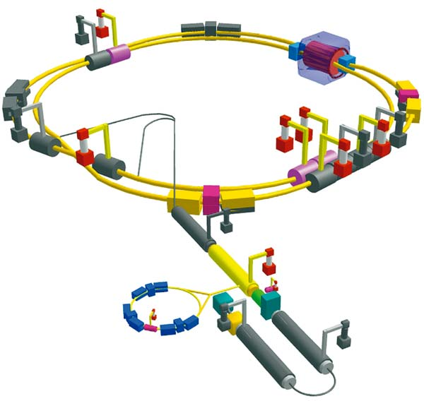
Belle II 実験
Belle II実験
B中間子を多量に生成し稀崩壊を精度よく測定し、 標準模型を超える物理の探索を行う
Belle II検出器
地下11m, 円周3kmの地下トンネル
e⁺: 4.0GeV , e⁻: 7.0GeV
１秒間に800個のB中間子ペアを 生成（→Belle実験の40倍！）
e⁺:4.0eV
e⁻:7.0GeV
Belle 実験の約１０年分のデータ量をわずか３か月で収集できる
SuperKEKB
現在、アップグレード中 → 2015年実験開始予定
Notes:
Super KEKBの画像を入れる

Slide 11
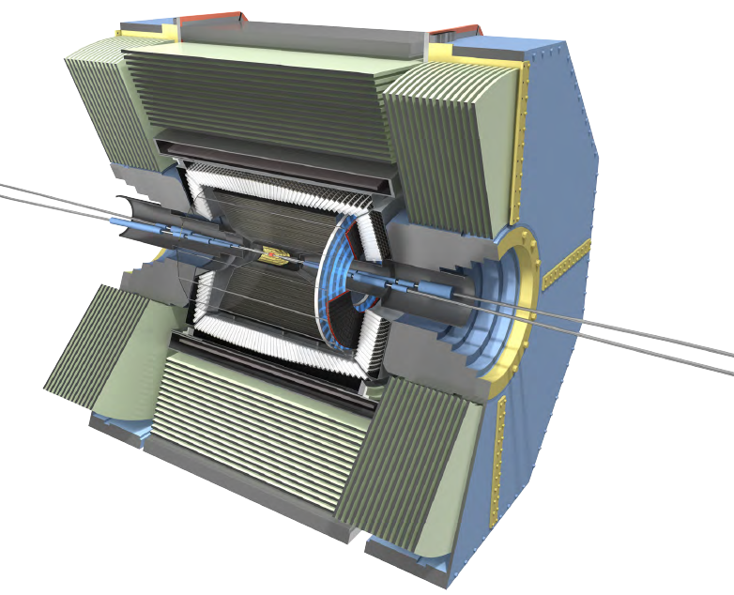
Belle II検出器
稀な崩壊も逃さず検出し、優れた粒子識別能力
K_{L}/μ検出器
KLM
4.0GeV
e⁺
電磁カロリメーター
ECL
e⁻
7.0GeV
崩壊点検出器
PXD + SVD
粒子識別
TOP + ARICH
中央飛跡検出器
CDC

Slide 12
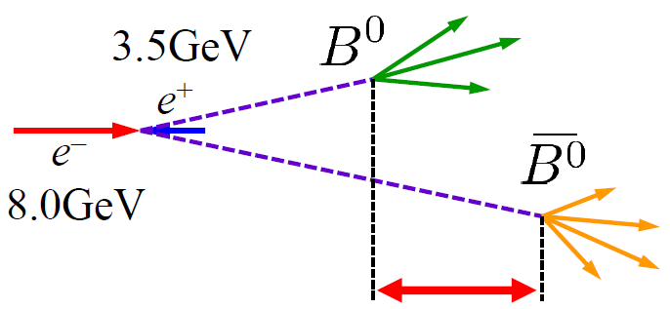
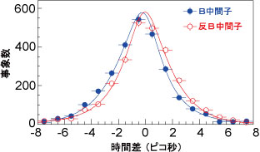
Belle/Belle II 実験における崩壊点検出器
実験目的：B中間子の崩壊時間差による振舞いの違いを観測！
B中間子の崩壊位置の精密測定
Z
⊿Z ~140μm
※Belle II PXD + SVDで⊿Zを20μmの位置分解能で測定
Notes:
どのくらいの位置分解能が要求されるかを記述。

Slide 13
SOIを用いたPIXOR(PIXel OR)の開発
PIXORの特徴
PIXOR構造の導入
Pixel型の性能を残しつつ、複雑な処理回路を搭載可能
バイナリヒット判定方式
早い段階での情報処理＋デジタル値でHit情報の保持による 回路面積の減少
カウンタを用いたトリガー時間待ち
回路面積の減少
Hit アドレスの読み出し
データ転送時間の短縮→不感時間の減少

Slide 14
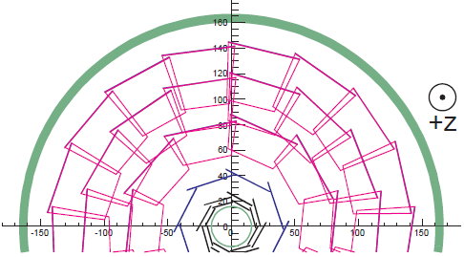
Belle II 検出器SVD最内層への応用
Belle II SVD最内層(Layer# 3)への導入により、
→物質量の低下・占有率の更なる低下を目指す
~14cm
SVD
PXD
Layer 3
e⁻
e⁺
Belle II SVDのジオメトリ
 | SVD(Layer#3) |  | PIXOR(16OR)
センサー厚 | 300μm |  | 100μm
占有率 | 6.7% |  | 0.016%（試算）
PIXOR導入後のパラメータ変化

Slide 15
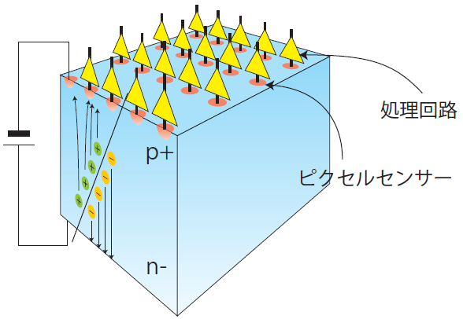
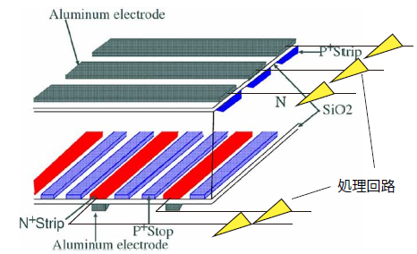
PIXORの特徴①:PIXOR構造
Pixel型とStrip型
Pixel型
Strip型
有感面積が 大きい
メリット
・読み出し時間が短い ・位置分解能が小さい
デメリット
・占有率が大きい
・ゴーストの発生
メリット
・占有率（Hitピクセル数/全ピクセル数）が小さい
・ゴースト発生なし
デメリット
・位置分解能に制限
・読み出しに時間がかかる
DSSD
Notes:
ピクセル、ストリップ同じ有感面積に対する占有率の違い
複雑な処理回路を搭載するほど（回路面積が大きくなるので）位置分解能も大きくなってしまう
読み出しに時間かかる・・全ピクセルを読み出すため

Slide 16
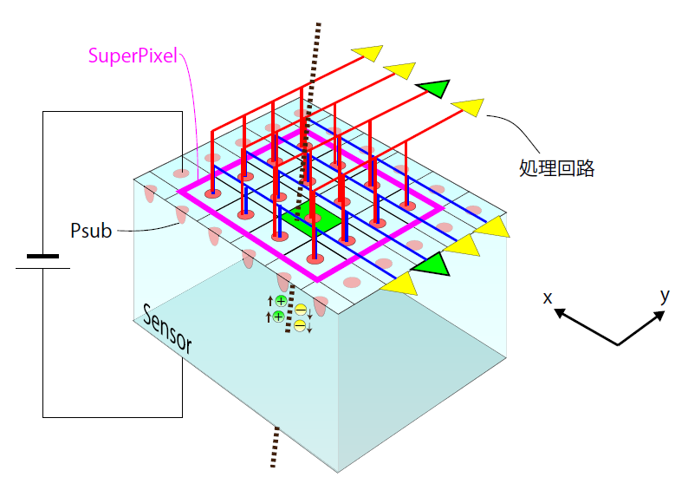
PIXORの特徴①:PIXOR構造
PIXOR構造
各ピクセルからの信号を X, Yの二方向に分岐する。
Super Pixel（ピクセルの集合体）において、各列ごとのORをとり、読み出し処理を行う。
ピクセルに対するメリット 回路面積による位置分解能の制限がなくなる
（n*nピクセル：回路数 n² → 2n）
ストリップに対するメリット 占有率、ゴースト発生率の大幅な低下
4ORの場合

Slide 17
PIXORの特徴③:カウンタによるトリガー待ち
ヒットした信号はすぐに出力されない → データ信号の合図はヒット時間から一定時間後に届く （その間データの保管が必要）
パイプライン方式
カウンタ方式
Hit情報
レジスタ×8
レジスタ×212
○確実にHit情報を保管
×回路面積が大きい
○回路面積が小さい
×カウント中のHitはlossしてしまう
※Belle II のsampling rate:42.33MHzでTrigger latency 212CLK(5μs)の場合

Slide 18
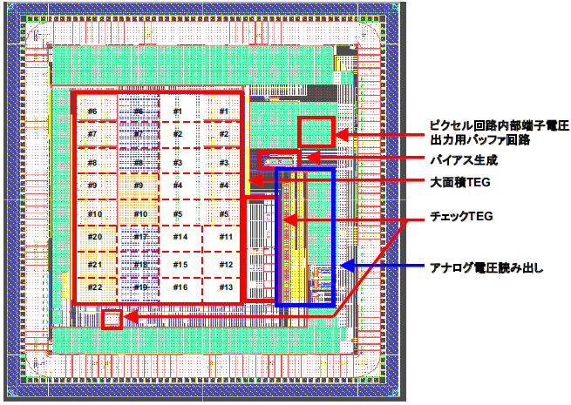
試作機PIXOR1の性能評価
PIXOR1の構成
PIXOR構造チェックTEG →X,Y方向へ分けた信号の確認
デジタル回路チェックTEG →設計通りの動作確認
大面積TEG →アナログ～デジタルへの一連の動作確認
PIXOR1の全体レイアウト図
今、この部分を行っています
※TEG (Test Element Group)：特定の項目を調べるための構造

Slide 19
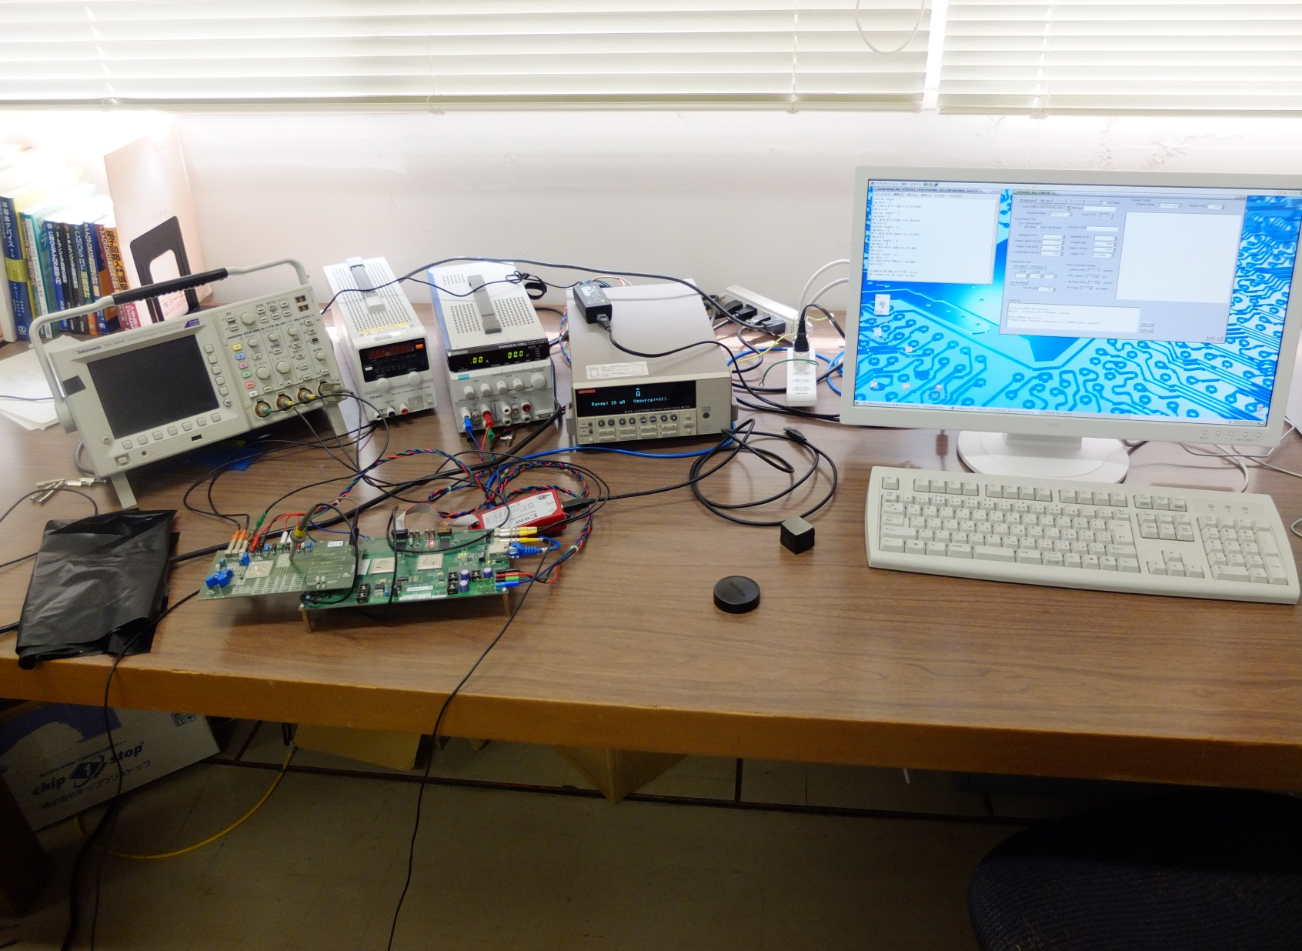
性能確認試験のセットアップ
オシロスコープ
外部電源
SEABAS 電源
DAQ 画面
SEABAS
PIXOR1 + SubBoard
Notes:
測定環境の写真を入れる

Slide 20
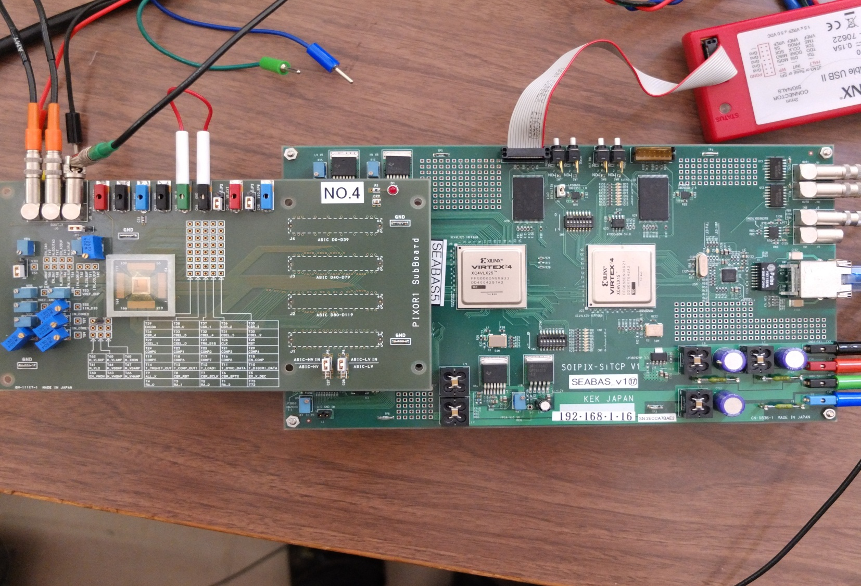
性能確認試験のセットアップ
SEABAS
Sub Board
取得データをPCへ転送
User FPGA
SiTCP
PIXOR1
PCからの指令
PIXOR1 + Sub Board（PIXOR1専用の評価ボード）
+ SEABASで性能評価

Slide 21
PIXOR1性能評価試験の進捗状況
Hit信号の流れ
PIXOR構造
（2-diode）
Discri
Output
アナログ回路
デジタル回路
アナログTEGで正常動作確認
デジタルTEGで正常動作確認
大面積TEGではアナログ回路の出力に新たにDiscriminatorが
加わる
一定の信号電荷に対して各チャネルが同じ応答をするように設定

Slide 22
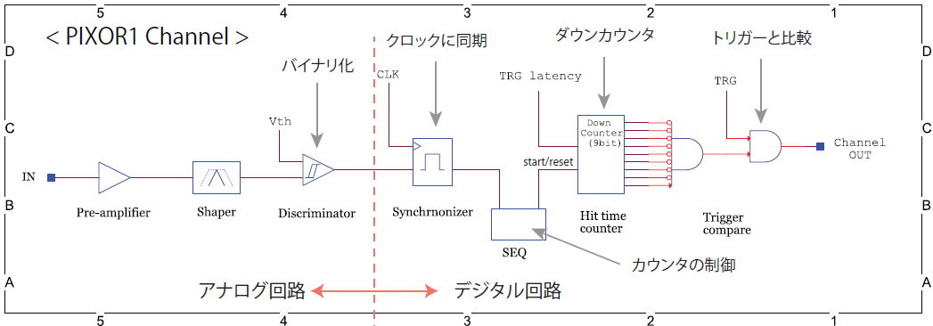
Threshold 電圧の均一化
各ピクセルの閾値電圧には個性があるので正確なHit判定が出来ない
閾値電圧を均一化し、正確なHitマップを得る！
PIXOR1 : 1channel 構造 （ORを取った後に送る処理回路）
閾値電圧の
調節
Notes:
なぜ、Discriの設定をするのか？
DiscriにはCSRビット調節端子も接続している

Slide 23
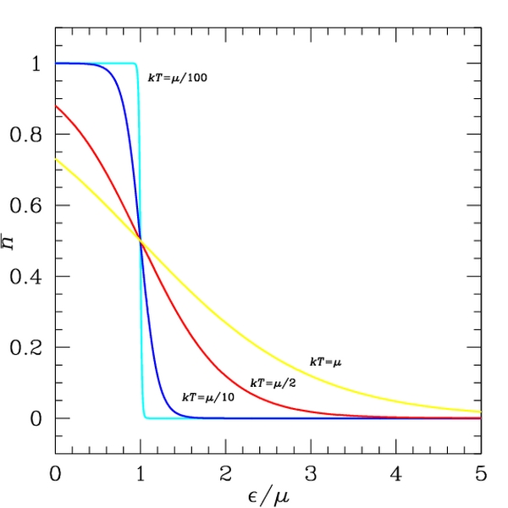
閾値電圧均一化の方法
方法
全チャンネル共通のVth調節
各チャンネル毎のCSRビットを用いたVth微調整 を行うことで、全チャンネルのDiscri設定を均一化する
得られたVthに対し、各チャンネルの閾値を共通なVTHにそろえ、各チャンネルのDiscriにセット。
確率
Vth
線源、ビームテストへ向けた試験準備が整う
Vth(mV)
Notes:
・適切なVTH算出方法
CSRビット15段階で調節できる

Slide 24
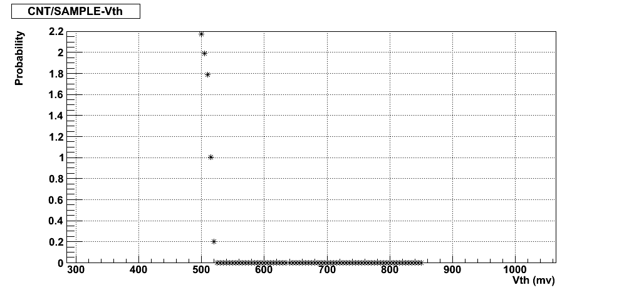
閾値電圧均一化の方法
確率が１を超えている？
各チャンネルに対し、テストパルスを1000回入力 →実際にHit判定した割合を算出した
×期待値に反するデータが得られたので、現在修正中です・・

Slide 25
まとめと今後の予定
まとめ
PIXORは高エネルギー実験用に開発されたSOI検出器
PIXORのBelle II SVD最内層へインストールすることで、 物質量・占有率の低下を目指す
現在、試作機PIXOR1の全体動作確認試験を行っている
予定
PIXOR1の各チャネルの閾値を一様にそろえる
放射線源を用いた出力信号の確認を行う → 8月中に

